Slide 1
상품관리 > 상품관리

Slide 2
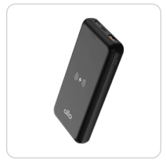
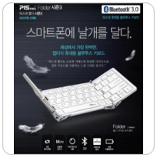
상품관리 > 상품관리
상품관리 목록
공급사에서 관리하는 상품 목록 화면
상품관리
당사에서 관리하는 상품의 정보를 조회하고 관리하는 화면입니다.
상품명 또는 상품이미지를 클릭하면 상품상세를 보실 수 있으며 납품소요일, 최소주문수량, 재고관리여부, 재고수량변경 및 단가변경요청(단종요청)등을 하실 수 있습니다.
신규상품등록요청은 OK플라자에 등록되어 있지 않은 상품을 판매하기 위해 운영사에 등록을 요청하는 기능입니다.(신규상품등록요청 내역은 당사에서 요청한 이력을 확인하실 수 있습니다.)
상품명 |  |  |  |  |  | 상품코드
규격 |  |  |  |  |  | 정상여부 | ○ 전체 ● 정상 ○ 종료
상품구분 | ● 전체 ○ 지정 ○ 일반 ○ 공구 ○ 안전 ○ 안전KCS ○ 보안 ○ 등록 |  |  |  |  | 상품유형 | ● 전체 ○ 단품 ○ 옵션
경쟁상품 | ● 전체 ○ 예 ○ 아니오 |  | 재고관리 | ● 전체 ○ 예 ○ 아니오 |  | 옵션코드
HOMS상품 | 전체 ˅
조회
엑셀
옵션 엑셀
총 OO건
30개씩 보기 ▼
가나다순 ▼
╂ 신규상품등록요청
▦ 신규상품등록요청내역
상품구분 상품유형 | 주문 상품 정보 |  | 단가 | 재고량 | 담당자 | 상품문의
안전 단품 |  | K2 슬림히트 발열조끼2(배터리포함) 스카이필 PD20 LCD 디스플레이 고속 충전 보조배터리 2000mAh 22.5W 상품코드 : 2217836 제조사 : 케이투 표준납기일: 5영업일 최소주문수량 : 10개 | 102,000원 | 995 | 김승현 (010-6283-4934) | 3건/15건
지정 옵션 |  | 네파 파워스트레치 방한장갑 네파 Safety 외펜 파워스트레치 장갑 상품코드 : 2217836 제조사 : 대일안전 표준납기일: 3영업일 최소주문수량 : 1개 | 95,000원 | 846 | 김승현 (010-6283-4934) | 0건/15건
일반 단품
HOMS
답변하기
답변하기
<<
<
1
2
>
>>

Slide 3
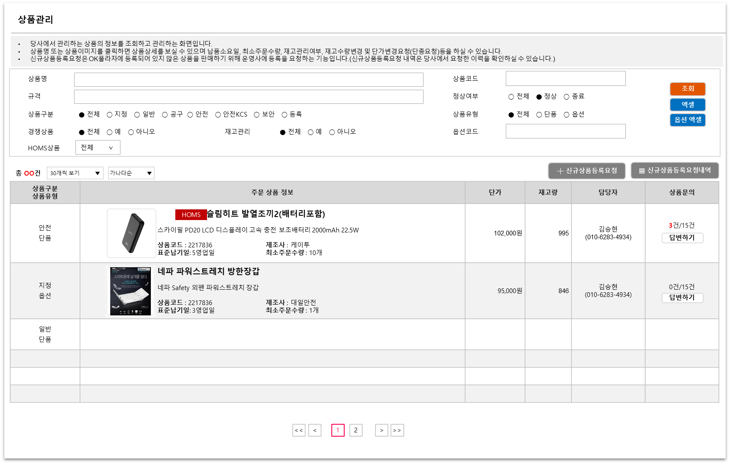
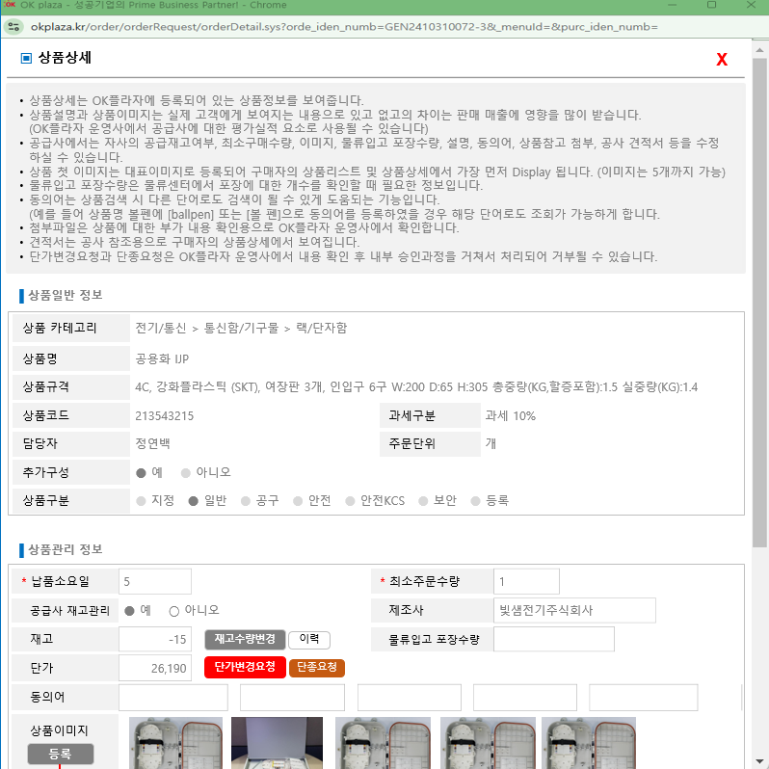
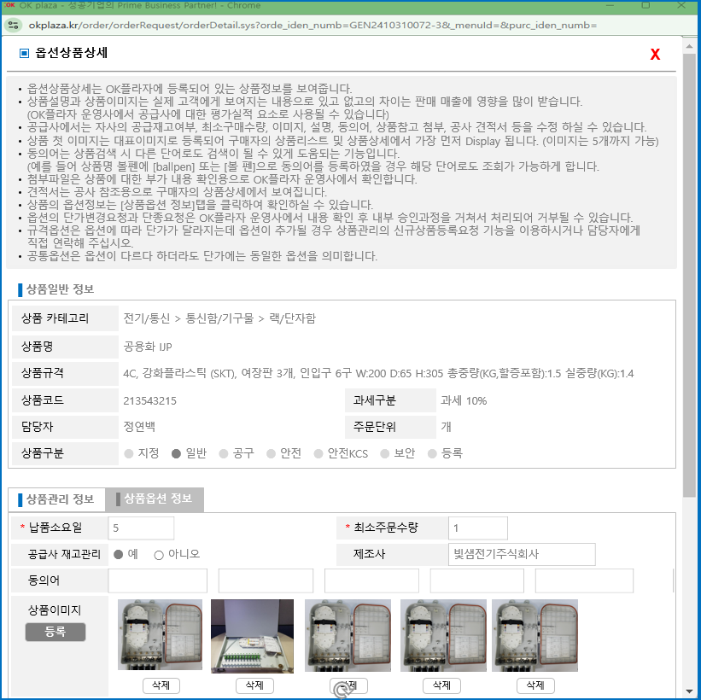
상품관리 > 상품관리
상품관리 목록
공급사에서 관리하는 상품 목록 과 상품상세 화면
송주은
1
NO. | Description
1 | 상품관리 OK플라자에 등록된 공급사의 상품목록
2 | 조회조건 상품명/규격 : like 검색 규격 : like 검색 정상여부 Default 정상 엑셀다운은 화면에서 곁쳐 나오는 Data는 컬럼을 분리되어 나오게 처리
3 | 조회조건 주문상품정보에서 홈앤서비스에 제공되는 상품은 상품명 앞에 [HOMS] 이미지 노출 옵션상품일 경우 단가는 옵션 중 가장 낮은 단가, 재고량은 모든 옵션 재고의 합 이미지 또는 상품명 클릭 시 상품(옵션상품)상세 팝업 호출 (공급사 공통팝업 화면설계의 상품상세 팝업을 참조)
2
3

Slide 4


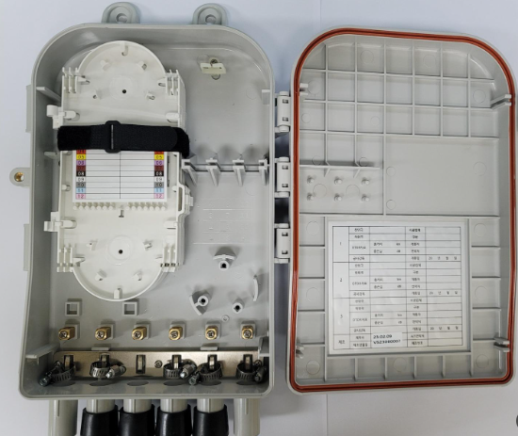
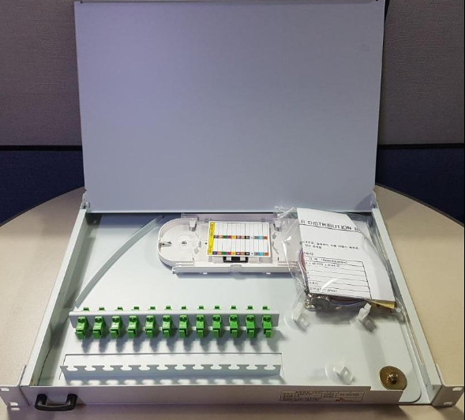
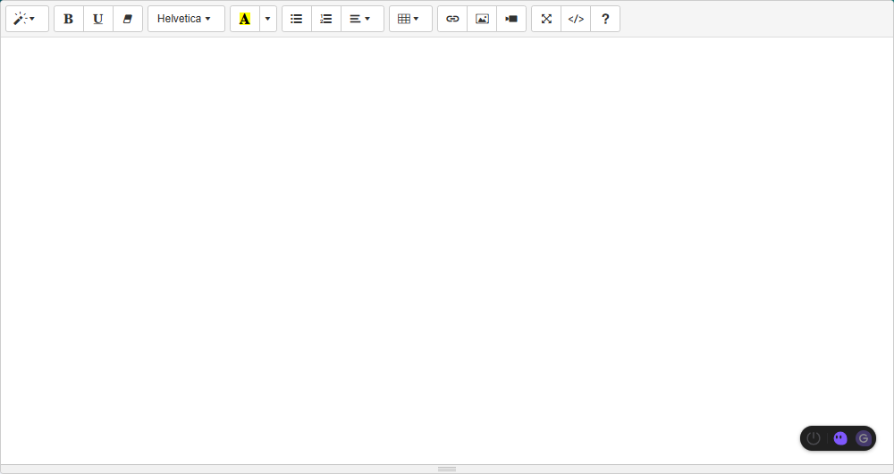
상품관리 > 상품관리
상품관리 목록
신규상품등록요청과 이력을 확인할 수 있음
1
NO. | Description
1 | 공급사 상품등록요청 [신규상품등록요청] 버튼 클릭 시 호출되는 윈도우 팝업으로 공급사의 신규상품을 요청할 수 있음. 상태는 요청, 승인_처리완료, 반려 상태가 있는데, 요청상태일 경우만 아래에 [삭제] 버튼이 나오고 삭제가 가능함
2 | 상품등록요청 내역 신규상품등록 요청 목록 팝업이 호출 요청일자는 Default 한달이며 조회기간이 1년을 넘길 수 없음 처리상태 Default 전체 조회 Data Row는 10개 요청번호와 상품코드 클릭 시 호출정보는 설명란 참고
▣ 공급사 상품등록요청
X
해당화면은 OK플라자에 등록되어 있지 않은 자사의 제품을 등록요청하는 화면입니다
상품설명과 상품이미지는 실제 고객에게 보여지는 내용으로 있고 없고의 차이는 판매 매출에 영향을 많이 받습니다. (OK플라자 운영사에서 공급사에 대한 평가실적 요소로 사용될 수 있습니다)
최소구매수량, 이미지, 설명, 동의어, 상품참고 첨부, 공사 견적서 등을 입력 하실 수 있습니다.
상품 첫 이미지는 대표이미지로 등록되어 구매자의 상품리스트 및 상품상세에서 가장 먼저 Display 됩니다. (이미지는 5개까지 가능)
동의어는 상품검색 시 다른 단어로도 검색이 될 수 있게 도움되는 기능입니다. (예를 들어 상품명 볼펜에 [ballpen] 또는 [볼 펜]으로 동의어를 등록하였을 경우 해당 단어로도 조회가 가능하게 합니다.
첨부파일은 상품에 대한 부가 내용 확인용으로 OK플라자 운영사에서 확인합니다.
견적서는 공사 참조용으로 구매자의 상품상세에서 보여집니다.
상품등록요청은 OK플라자 운영사에서 내용 확인 후 내부 승인과정을 거쳐서 처리되어 거부될 수 있습니다.
▌상품일반 정보
* 상품명
* 상품규격
담당자 | 선택 ˅ |  |  | * 주문단위 | 선택 ˅
* 상품구분 | ○ 지정 ○ 일반 ○ 공구 ○ 안전 ○ 안전KCS ○ 보안 ○ 등록
특이사항
2
상품등록요청 내역
X
당사에서 상품등록요청한 내역을 확인하실 수 있습니다.
요청번호를 클릭하면 요청한 내용을 확인하실 수 있습니다.
상품코드가 보이면 OK플라자 정식상품으로 등록된 상품이며 상품코드를 클릭하면 상품상세를 확인하실 수 있습니다.
▌상품관리 정보
* 납품소요일 | 숫자만 |  |  |  |  |  |  |  | * 최소주문수량 |  |  |  | 숫자만
* 단가 | 숫자만 |  |  |  |  |  |  |  | 제조사 |  |  |  | 빛샘전기주식회사
동의어
상품이미지
상품설명
첨부파일 | 아마트공사 이미지.jpg X
견적서 | 아마트견적서.xlms X
요청일자 | 2024-10-10 | ~ | 2024-11-10 |  | 처리상태 | 전체 ˅
총 OO건
요청번호 | 상품명 | 상품규격 | 상품코드 | 처리상태 | 매입가 | 요청일 | 반려사유
12345 | thermaL | ONU,TBA TYPE QNU | 2418714 | 승인_처리완료 | 82,000 | 2024-11-10
12345 | thermaL | ONU,TBA TYPE QNU |  | 요청 | 82,000 | 2024-11-10
12345 | thermaL | ONU,TBA TYPE QNU |  | 반려 | 82,000 | 2024-11-10 | 설명누락
등록
삭제
삭제
삭제
삭제
삭제
<<
<
1
2
>
>>
닫 기
등록
등록
요 청
닫 기

Slide 5
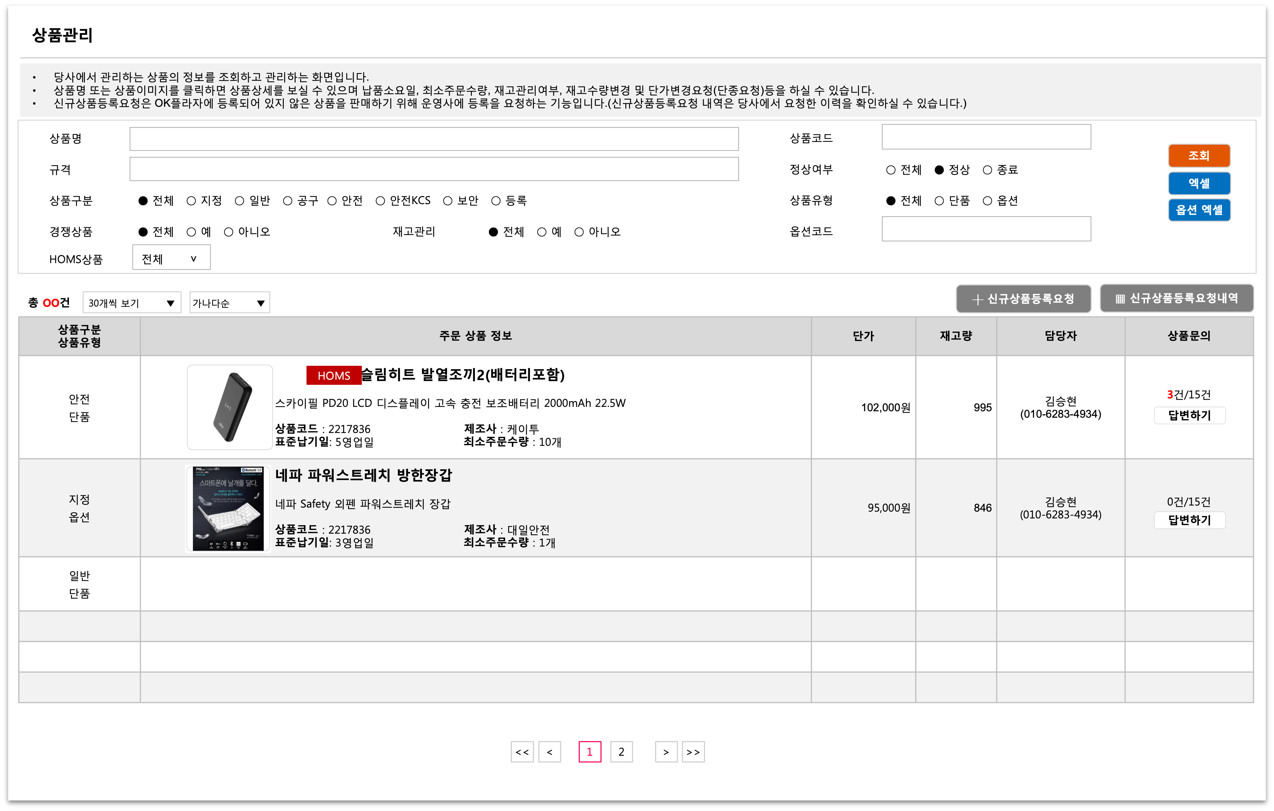
상품관리 > 상품관리
상품문의 답변하기
공급사에서 관리하는 상품 문의 답변하기 화면
송주은
NO. | Description
1 | 상품문의 답변하기 컬럼 추가 상품문의 건수 표시 : 3건(신규건)/15건(총건수) 답변하기 버튼클릭 : 상품문의 답변 팝업 호출
2 | 답변상태 전체/답변대기/답변완료
3 | 제목 : 클릭시 하단 내용 펼침 문의 내용과 답변 작성필드 노출 말줄임 처리
4 | 답변상태 값 - 답변대기 : 신규 문의 미답변 상태 - 답변완료 : 답변 작성후 저장 시 상태
5 | 답변내용 작성 필드 - 답변내용 글자제한 1,000자
6 | 저장 : 답변내용 저장되며 답변완료 상태로 변경
7 | 페이지네이션 : 한 페이지 문의글 10개 노출
1
상품문의 답변
X
사용자가 상품에 문의를 확인하고 답변을 작성할 수 있습니다..
제목을 클릭하여 펼쳐진 상세내용을 확인하고 답변을 작성하고＇저장’ 버튼을 클릭해주세요.
답변내용을 작성하고 저장을 완료하시면 답변완료 상태로 변경됩니다.
2
작성일자 | 2024-10-10 | ~ | 2024-11-10 |  | 작성자 |  | 답변상태 | 전체 ˅
총 15건 (신규 3건)
제목 | 작성자 | 작성일 | 답변상태
배송이 얼마나 걸릴까요? | ***1357 | 2024.12.06 | 답변대기
Q : 배송이 얼마나 걸릴까요?
A :
상세스펙정보가 없네요~~확인부탁드립니다. | ***Abed | 2024.12.01 | 답변완료
Q : 상세스펙정보가 없네요~~확인부탁드립니다.
A :
3
4
5
택배사의 사정에 따라 달라질 수 있으나. 평균적으로주문일 이후 3일 이내 배송됩니다. 감사합니다.
6
저장
시스템오류로 인해 상품상세정보가 누락되었습니다. 불편을 드려서 죄송합니다.
현재 다시 상품정보를 업데이트 했습니다. 상품상세내용 확인 부탁드립니다. 감사합니다.
저장
7
<<
<
1
2
>
>>
닫 기

Slide 6
상품관리 > 재고관리

Slide 7
상품관리 > 재고관리
재고관리 목록
공급사에서 관리하는 상품의 재고 관리 화면
송주은
재고관리
당사에서 관리하는 상품의 재고 정보를 조회하고 관리하는 화면입니다.
이 화면에서는 재고 품목을 관리하고 입출고 처리, 재고 초기화가 가능합니다.
배송대기 컬럼은 주문의뢰와 주문접수 상태의 주문 수량 합계를 표시합니다.
적정재고는 자동 또는 수동으로 관리합니다. 자동 관리 시 작년 3개월 평균 판매수량에 20%를 더해 계산됩니다. 작년 판매 내역이 없는 경우 최근 2~3개월 평균 판매수량에 30%를 더해 산출됩니다. 수동 관리의 경우, 적정재고 컬럼을 클릭하여 열리는 팝업 창에서 직접 수정할 수 있습니다.
과부족 수치는 (보유재고 - 적정재고 – 배송대기 중인 수량)으로 자동 계산되어 표시되며, 과잉 재고는 [+], 부족 재고는 [-]로 표기됩니다.
상품명 |  |  |  |  |  |  |  | 상품코드
규격 |  |  |  |  |  |  |  | 상품유형 | ● 전체 ○ 단품 ○ 옵션
상품구분 | ● 전체 ○ 지정 ○ 일반 ○ 공구 ○ 안전 ○ 안전KCS ○ 보안 ○ 등록 |  |  |  |  |  |  | 재고구분 | 전체 ˅
재고부족여부 | 전체 ˅ |  |  | 적정재고율 | 전체 ˅
조회
엑셀
총 OO건
30개씩 보기 ▼
총 재고금액 : 1,368,379,445,098원
재고품목관리
입출고처리
√ 입출고일괄처리
재고초기화
□ | 상품정보 | 배송대기 | 배송 | 반품요청 | 재고관리현황
 |  |  |  |  | 보유재고/금액 | 적정재고 | 과부족 | 적정재고보유율 | 확보필요수량/금액 | 비고
□ | 상품코드 : 2116162 상품명 : 일회용 덧신 규격 : 1 BOX (50켤레) 상품구분 : 안전 재고구분 : okplaza 단가 : 7,500원 단위 : 박스 | 0 | 100 | 0 | 9,931 74,482,500원 | 6 | 9,925 | 165,517% | 0
□ | 상품코드 : 2117047 상품명 : 칼라콘 체인 규격 : 고리형, 2M 상품구분 : 안전 재고구분 : okplaza 단가 : 1,000원 단위 : 개 | 335 | 1,000 | 20 | -339개 -339,000원 | 106개 | -780개 | -636% | 780개 780,000원
□
재고이력
재고이력
<<
<
1
2
>
>>

Slide 8
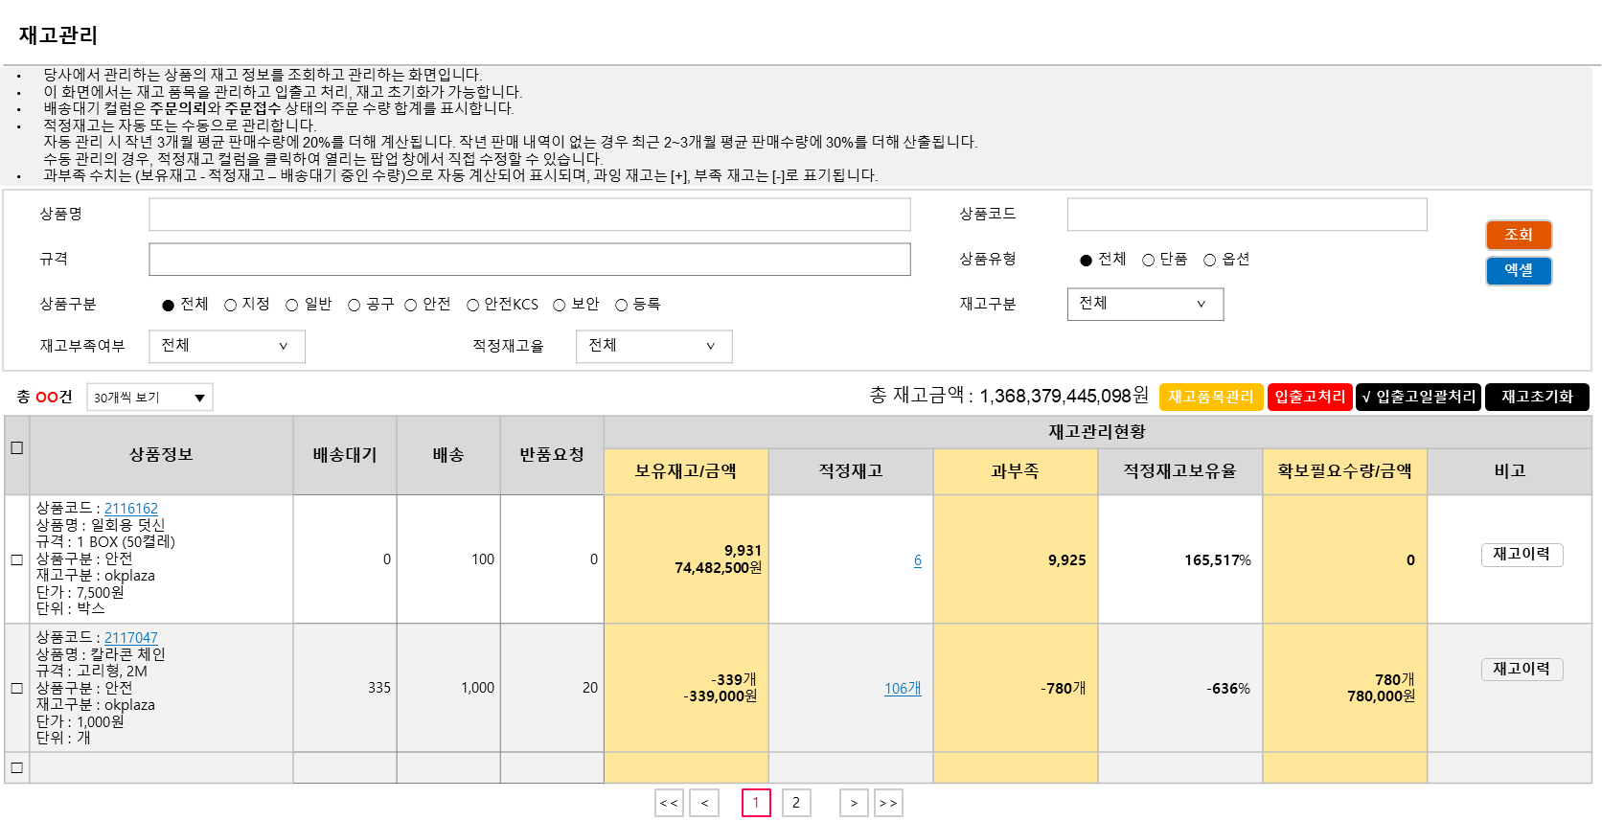
상품관리 > 재고관리
재고관리 목록
공급사에서 관리하는 상품의 재고 관리 화면
송주은
1
NO. | Description
1 | 재고관리 공급사에 등록된 상품의 재고관리 화면
2 | 조회조회 상품명 : like 검색 상품코드 : equal 검색 규격 : like 검색 상품유형 : default 전체 / 단품 / 옵션 상품구분 : default 전체 /주문상품유형 타입의 코드 리스트 재고구분 : default 전체 / okplaza / 기타 okplaza : mcgoodvendor에 등록된 공급사 상품 기타 : 공급사수기재고 테이블에 등록된 상품 재고부족여부 : default 전체 / Y / N 적정재고율 : default 전체 / 50% 이하 / 100% 이하 / 101% 이상 엑셀다운은 화면에서 겹쳐 나오는 Data는 컬럼을 분리되어 나오게 처리
3 | 결과 Data 상품코드 클릭 시 상품상세 팝업 호출 적정재고 클릭시 적정재고 변경 팝업 호출 재고이력 버튼 클릭시 재고이력 팝업 호출 조회 Data Row는 30개
2
3

Slide 9
상품관리 > 재고관리
재고관리 목록
공급사에서 관리하는 상품의 재고 관리 화면
송주은
NO. | Description
1 | 재고품목관리 - 재고품목 관리 팝업 호출 - 재고구분이 ‘기타’인 경우 빨간 색으로 표시 조회 Data Row는 10개 상세 내용은 9페이지 참조
2 | 입출고처리 - 입출고 관리 팝업 호출
3 | 입출고일괄관리 - 입출고 관리 엑셀업로드 팝업 호출
4 | 재고초기화 - 재고 이력 insert 후 초기화(0) 처리
재고품목 관리
X
당사에서 관리 중인 재고 품목은 자동으로 체크되어 조회됩니다.
‘저장’ 버튼을 클릭하면 재고관리여부 컬럼에 체크한 항목으로 재고 관리 대상이 업데이트됩니다.
‘관리품목등록’ 버튼을 클릭하면 상품 관리 화면으로 이동합니다.
‘기타재고등록’ 버튼을 클릭하면 Okplaza 외의 재고 관리 상품을 등록할 수 있습니다.
관리품목등록
기타재고등록
상품명 |  | 상품코드
규격 |  | 재고관리여부 | 전체 ˅
조회
1
2
3
4
총 OO건
재고관리여부 | 상품코드 | 재고구분 | 유형 | 사용 여부 | 상품명 | 규격
■ | 2015723 | okplaza | 옵션 | 정상 | 안전화 한스 HS- | 4인치 230~3
■ | 2116162 | okplaza | 단품 | 정상 | 일회용 덧신 | 1 BOX (50켤
■ | 100000 | 기타 |  |  | 기타 재고 상품 | 고리형, 2M
□ | 2118152 | okplaza | 단품 | 정상 | 클린오투 산소캔 | 815ml
■ | 2119972 | okplaza | 단품 | 종료 | 불꽃비산방지커 | 버미글라스 6
초기화를 진행할 상품을 적어도 한개이상 선택해주세요.
닫 기
<<
<
1
2
>
>>
저장
닫기
입출고 하실 상품을 선택해주세요.
재고 초기화를 진행하시겠습니까?
닫 기
확인
취소
입출고일괄처리
입출고처리
X
X
선택하신 상품의 입출고를 수동으로 처리하는 팝업입니다.
처리수량 및 처리사유는 필수 입력입니다.
엑셀다운로드를 클릭하여 현재의 재고상품 목록을 다운로드 합니다.
다운받은 엑셀파일을 열어 변경하고자 하는 상품의 재고증감/변경사유를 입력합니다. (출고는 [-]수량, 입고는 [+]수량을 입력하십시오)
엑셀파일을 저장하고 엑셀업로드를 클릭하여 수정한 엑셀파일을 선택합니다.
처리유형 | ● 입고 ○ 출고
처리사유 | 처리이력을 작성해주세요.
상품코드 | 상품정보 | 현재고 | 처리수량
2116162 | 일회용 덧신 (70) 규격 : 1 BOX (50켤레) | 9,931
2117047 | 칼라콘 체인 (70) 규격 : 고리형, 2M | 9,990
엑셀다운로드
엑셀 업로드
닫 기
저장
닫기

Slide 10
상품관리 > 재고관리 > 재고품목 관리
재고품목 관리 팝업
재고품목 관리 팝업
박동혁
입출고일괄관리 → 입출고일괄처리 버튼명변경
NO. | Description
1 | 관리품목등록 - 상품관리 > 상품관리 화면 이동
2 | Okplaza 상품 외 재고관리할 상품 정보를 등록하는 팝업 호출 - 자동생성 : 상품코드 - 필수값 : 상품명, 상품규격, 단가, 재고수량
3 | 조회조회 상품명 : like 검색 상품코드 : equal 검색 규격 : like 검색 재고관리여부 : default 전체 / 예 / 아니오
4 | 결과 Data 조회 Data Row는 10개 재고 관리 중인 상품은 체크하여 표기 재고구분 값이 ‘기타‘ 인 경우 빨간색으로 표기 사용여부 값이 ‘종료＇인 경우 빨간색으로 표기 ‘저장‘ 버튼 클릭시 현재 재고관리 여부가 체크된 데이터만 재고관리 대상으로 update
재고품목 관리
X
당사에서 관리 중인 재고 품목은 자동으로 체크되어 조회됩니다.
‘저장’ 버튼을 클릭하면 재고관리여부 컬럼에 체크한 항목으로 재고 관리 대상이 업데이트됩니다.
‘관리품목등록’ 버튼을 클릭하면 상품 관리 화면으로 이동합니다.
‘기타재고등록’ 버튼을 클릭하면 Okplaza 외의 재고 관리 상품을 등록할 수 있습니다.
1
관리품목등록
2
기타재고등록
3
상품명 |  | 상품코드
규격 |  | 재고관리여부 | 전체 ˅
조회
총 OO건
2
기타 재고등록
4
X
재고관리여부 | 상품코드 | 재고구분 | 유형 | 사용 여부 | 상품명 | 규격
■ | 2015723 | okplaza | 옵션 | 정상 | 안전화 한스 HS- | 4인치 230~3
■ | 2116162 | okplaza | 단품 | 정상 | 일회용 덧신 | 1 BOX (50켤
■ | 100000 | 기타 |  |  | 기타 재고 상품 | 고리형, 2M
□ | 2118152 | okplaza | 단품 | 정상 | 클린오투 산소캔 | 815ml
■ | 2119972 | okplaza | 단품 | 종료 | 불꽃비산방지커 | 버미글라스 6
Okplaza 상품 외 상품을 수기로 재고등록합니다.
상품코드는 자동으로 생성됩니다.
상품코드
상품명 * | .
상품규격 *
단가 *
재고수량 *
<<
<
1
2
>
>>
저장
닫기
등록
닫기
조회 버튼 추가

Slide 11
상품관리 > 재고관리
재고관리 목록
공급사에서 관리하는 상품의 재고 관리 화면
송주은
NO. | Description
1 | 상품상세 상품코드 클릭 시 상품상세 팝업 호출 공급사 공통팝업 화면설계의 상품상세 팝업을 참조 하십시오
2 | 적정재고 정보 팝업 호출 - 적정재고정보 조회
3 | 적정재고 수정값 세팅 - 적정재고 산출 : default ‘자동’ ㅇ자동 : 적정재고 수량 inputbox disable ㅇ수동 : 적정재고 수량 inputbox 활성화 적정재고 : 작년도 3개월 평균 주문수량(주문 취소 제외) + 20% 작년도 주문건수가 없으면 최근 2,3개월 평균 주문수량(주문 취소 제외) + 30% 최근 3개월 내 평균 주문수량이 없으면 0 처리
1
2
적정재고 변경
X
적정재고를 산출 방법 및 적정재고 수량을 변경하는 팝업입니다.
적정재고는 자동 또는 수동으로 관리합니다. 자동 관리 시 작년 3개월 평균 판매수량에 20%를 더해 계산됩니다. 작년 판매 내역이 없는 경우 최근 2~3개월 평균 판매수량에 30%를 더해 산출됩니다.
수동 관리 시, 적정재고 수량 입력창이 활성화되어 사용자가 직접 값을 입력할 수 있습니다.
▶ 상품재고정보
상품코드 | 상품명 |  | 상품규격
2116162 | 일회용 덧신 |  | 1 BOX (50켤레)
현재고(A) | 적정재고(B) | 배송대기(C) | 과부족(A-B-C) | 적정재고 확보율 | 확보필요 수량
9,931 | 6 | 0 | 9,925 | 165,517% | 0
3
적정재고 산출 | 자동 ˅ |  | 적정재고 수량 | 6
적정재고 저장
닫 기
적정재고 산출 | 수동 ˅ |  | 적정재고 수량 | 6
적정재고 저장
닫 기
적정재고를 [자동]으로 변경하시겠습니까?
적정재고를 [수동] [6] 수량으로 변경하시겠습니까?
확인
취소
확인
취소

Slide 12
상품관리 > 재고관리
재고관리 목록
공급사에서 관리하는 상품의 재고 관리 화면
송주은
NO. | Description
1 | 재고이력 - 재고이력 팝업 호출
2 | 상품재고정보 조회
3 | 재고이력 조회조건 일자 : default 한달전 ~ 현재 처리구분 : default 전체 / 출고 / 입고 조회 Data Row는 10개
재고이력
X
2
▶ 상품재고정보
상품코드 | 상품명 |  | 상품규격
2116162 | 일회용 덧신 |  | 1 BOX (50켤레)
현재고(A) | 적정재고(B) | 배송대기(C) | 과부족(A-B-C) | 적정재고 확보율 | 확보필요 수량
9,931 | 6 | 0 | 9,925 | 165,517% | 0
3
▶ 재고이력
일자 | 2024-10-12 | ~ | 2024-11-12 |  | 처리구분 | 전체 ˅
총 OO건
엑셀
조회
1
일자 | 처리구분 | 주문번호 | 처리수량 | 재고수량 | 처리자 | 사유
2024-11-12 14:03 | 출고 | HNS2411050059 | -6 | 9,925 | 위중용 | [재고수량-변경]
2024-09-12 09:22 | 출고 | HNS2409100014 | -6 | 9,931 | 위중용 | [재고수량-변경]
2024-09-10 11:26 | 출고 | SKB2409090006 | -4 | 9,937 | 위중용 | [재고수량 -변경]
2024-07-16 15:56 | 입고 |  | 9,999 | 9,941 | 김상인 | 전산재고변경
<<
<
1
2
>
>>
닫 기

Slide 13
상품관리 > 상품 변경 요청 조회

Slide 14
상품관리 > 상품 변경 요청 조회
상품 변경 요청 조회 목록
상품 변경 요청 내역을 확인하는 화면
송주은
상품 변경 요청 조회
단가 변경 요청 및 단종 요청과 같은 상품 변경 요청의 이력을 조회하는 화면입니다.
상품명 |  |  |  |  |  |  |  |  | 처리상태 | 전체 ˅
규격 |  |  |  |  |  |  |  |  | 변경구분 | 전체 ˅
요청일 | 2023-11-12 | ~ | 2024-11-12
총 OO건
30개씩 보기 ▼
조회
상품정보 | 상품구분 | 요청내용 | 요청사유 | 처리상태 | 처리내용 | 승인내역
 |  |  |  |  |  | 요청자(요청일) | 승인자(결재일)
투구형 안전모(SK 전용) 상품코드 : 10000003376 규격 : 코브 COVD-HF-001-1A 투명창 백색 | 안전KCS | 단가변경요청 6,000>5,500 | 구성품 변경으로 인하여 단가 변경 요청 드리게 되었습니다. | 요청 |  | 위중용 (2024-11-11)
블랙야크 S-발열조끼(배터리포함) 상품코드 : 2415673 규격 : 크기:95~110 색상:블랙 | 안전 | 단가변경요청 92,000>88,000 | 단가인하 | 승인_처리완료 |  | 위중용 (2024-11-06) | 김승현 (2024-11-06)
안전화 블랙야크 YAK-410 상품코드 : 2318565 규격 : 4인치 240~285 | 안전KCS | 단가변경요청 56,000>55,000 | 단가인하 | 반려 | [공급사요청] 상품코드 2320460 중복 등록 | 위중용 (2024-06-27) | 이승학 (2024-06-27)
<<
<
1
2
>
>>

Slide 15
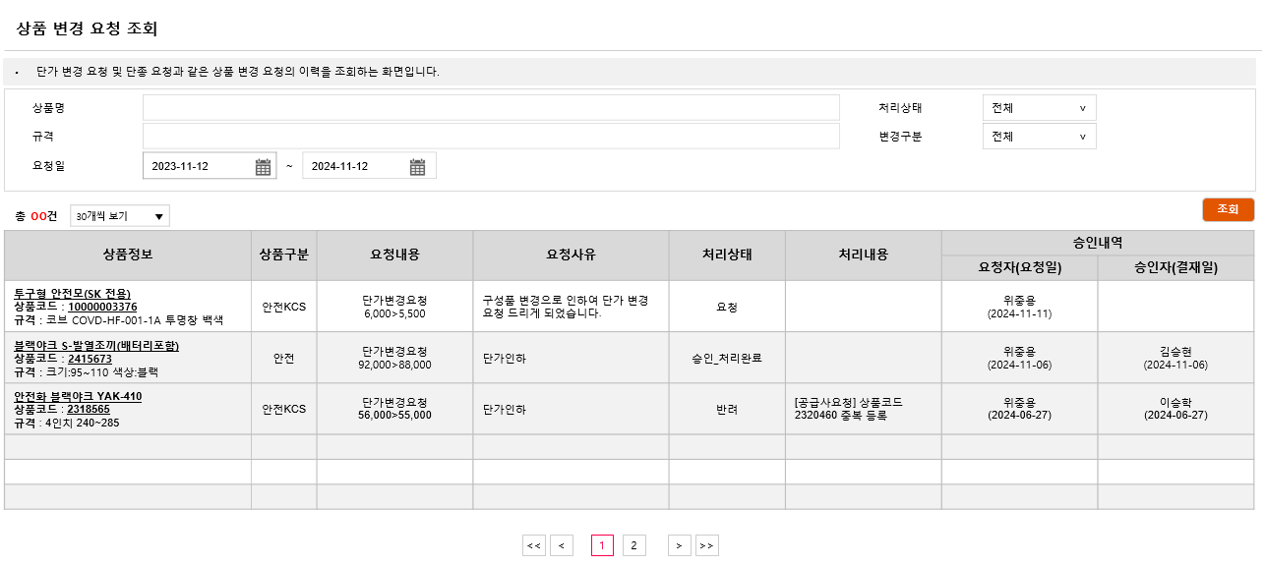
상품관리 > 상품 변경 요청 조회
상품 변경 요청 조회 목록
상품 변경 요청 내역을 확인하는 화면
송주은
NO. | Description
1 | 상품 변경 요청 조회 화면 - 상품 변경 요청 내역을 확인하는 화면
2 | 조회조회 상품명 : like 검색 처리상태 : default 전체 / 요청 / 승인_처리완료 / 반려 규격 : like 검색 변경구분 : default 전체 / 매입단가변경 / 단종요청 요청일 : default 일주일
3 | 결과 Data 상품명 및 상품코드 클릭시 상품 상세 팝업 호출
1
2
3

Slide 16
상품관리 > 자재혁신제안 현황

Slide 17
상품관리 > 자재혁신제안 현황
자재혁신제안 목록
자재혁신 제안목록의 상세내용 및 제안등록을 위한 화면
서동욱
상품관리 > 자재혁신제안 현황
자재혁신제안의 현황입니다. 로그인한 사용자가 제안한 자재혁신제안 현황 목록을 보여줍니다.
처리 상태의 상태에 따라 제안한 제안 정보를 수정, 삭제 처리 할 수 있습니다.
제안한 자재혁신 목록은 운영사에서 검토 후 최종 적합 여부를 판단합니다.
처리 Process : 접수대기 > 검토중 > 1차 서류평가 > 최종 서류평가
 | 제안일 | 2024-01-01 | ~ | 2024-11-12 |  | 제안명 |  |  | 처리상태 | 전체 v
조회
총 OO건 : 접수대기 OO건, 검토중 OO건, 적합 OO건, 부적합 OO건, 채택 OO건, 미채택 OO건
30개씩 보기 ▼
▦ 제안하기
접수번호 | 제안정보 | 1단계 검토의견 (1차/최종) | 처리상태 | 1단계 검토결과
 |  |  |  | 제안 | 접수 | 1차 서류평가 | 최종서류평가
449 | 제안공고 제안대상 : 자재유형 : |  | 접수대기 | 2024-11-13 홍길동
448 | 자재 제안서 제안대상 : 자재유형 : |  | 접수대기 | 2024-10-01 홍길동
436 | 혁신 상품 제안서 제안대상 : 공용 자재유형 : 일반 | 1차 : 제안이 적합합니다. 최종 평가 진행 합니다. | 적합 | 2024-09-01 홍길동 | 2024-10-13 접수자 | 2024-11-13 평가자
421 | 홍길동 제안서 제안대상 : 공용 자재유형 : 일반 | 1차 : 제안이 적합합니다. 최종 서류평가 진행 최종 : 해당 제안을 최종 채택합니다. | 채택 | 2024-07-15 홍길동 | 2024-08-03 접수자 | 2024-08-21 평가자 | 2024-11-13 평가자
420 | 인공용 원터치 천막 신규상품 등록요청 제안대상 : 공용 자재유형 : 일반 | 1차 : 제안이 부적합합니다. 평가 종료합니다. | 부적합 | 2024-03-27 홍길동 | 2024-04-01 접수자 | 2024-04-23 평가자
411 | Branch patch cord 제안대상 : 공용 자재유형 : 일반 | 1차 : 제안이 적합합니다. 최종 서류평가 진행 최종 : 해당 제안을 최종 미채택합니다. | 미채택 | 2023-12-13 홍길동 | 2024-01-01 접수자 | 2024-01-13 평가자 | 2024-01-31 평가자
<<
<
1
2
>
>>

Slide 18
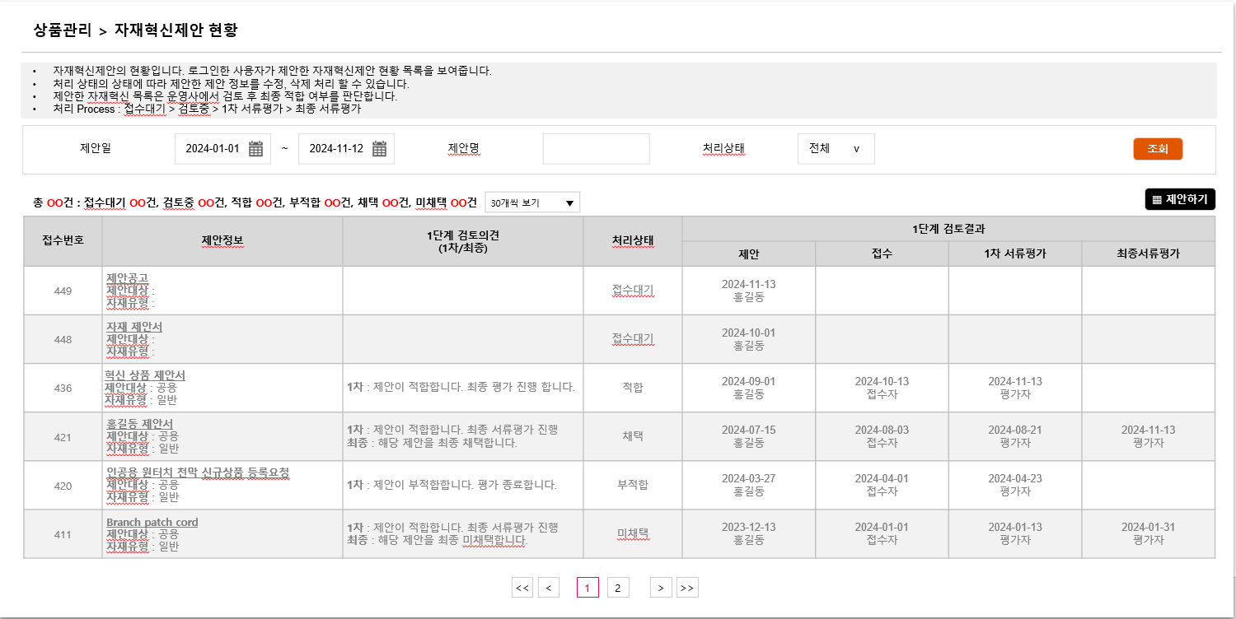
상품관리 > 자재혁신제안 공고
자재혁신제안 목록
자재혁신 제안목록의 상세내용 및 제안등록을 위한 화면
서동욱
NO. | Description
1 | 자재혁신제안 현황 등록된 자재혁신제안 목록
2 | 조회조건 제안일은 현재일 기준 올해 전체 조회 default (ex : 2024-01-01 ~ 2024-11-12)
3 | 결과 Data 제안정보 제안명 선택시 등록한 제안 상세 팝업 호출 제안대상, 자재유형 > 1차 평가 이후 공급사에서 지정 및 작성 처리 처리상태가 접수대기인 제안은 수정 및 삭제 가능
1
2
3

Slide 19
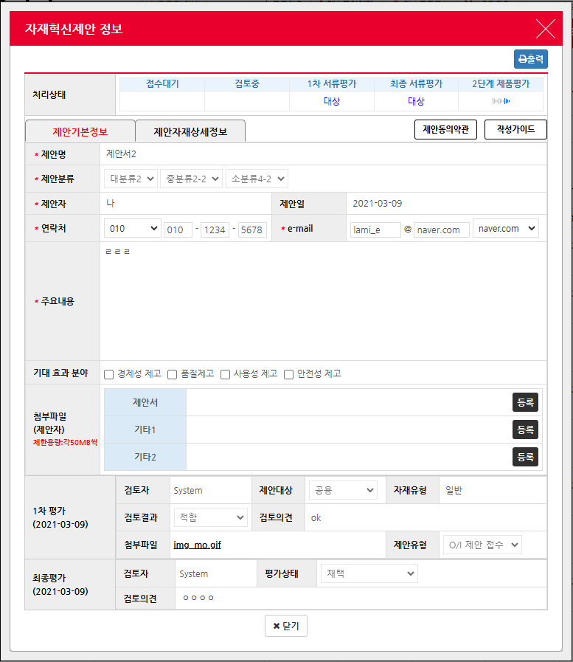
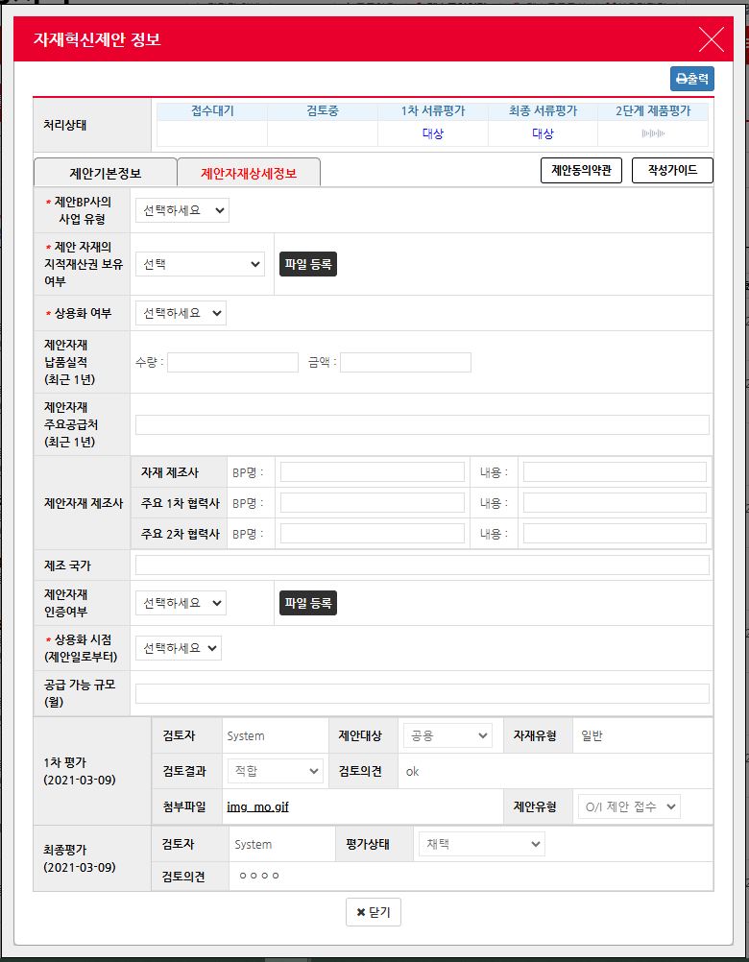
상품관리 > 자재혁신제안 공고
자재혁신제안 목록
자재혁신 제안목록의 상세내용 및 제안등록을 위한 화면
서동욱
NO. | Description
1 | 제안하기 자재혁신제안 정보를 등록하는 팝업 호출
2 | 제안정보 자재혁신제안 정보 상세화면 팝업 호출 접수 대기인 상태이면 ⑤ 영역에 수정, 삭제 버튼이 활성화
3 | 결과 Data 운영사에서 작성한 1차 평가정보 노출 적합, 부적합 상태로 진행되면 팝업에서 노출
4 | 최종평가 운영사에서 작성한 최종 평가정보 노출 채택, 미채택 상태로 진행되면 팝업에서 노출
1
2
3
4

Slide 20
상품관리 > 자재혁신제안 공고

Slide 21
상품관리 > 자재혁신제안 공고
자재혁신제안 목록
운영사에서 등록한 자재품목의 상세내용 및 참가신청을 위한 화면
서동욱
상품관리 > 자재혁신제안 공고
운영사에서 자재혁신대상 품목으로 등록한 상품 목록을 보여줍니다. 해당 품목의 공고에 대해서 참가신청을 할 수 있습니다.
안내서, 규격서는 운영사에서 대표 상품을 등록할 때 등록한 첨부 파일이며 다운로드가 가능합니다.
참가신청은 접수 중인 상태, 마감일이 지나지 않은 품목에 관해서만 가능합니다.
 | 품목명 |  |  | 품목 유형 | 유형1 v |  | 유형2 v |  | 유형3 v |  | 참가 여부 | 전체 v
조회
 | 품목 상태 | 전체 v |  | 등록일 | 2024-10-12 | ~ | 2024-11-12 |  | 담당자
엑셀
총 OO건
30개씩 보기 ▼
순번 | 품목명 | 연간규모 | 품목유형1 | 품목유형2 | 품목유형3 | 안내서 | 규격서 | 등록일 | 마감일 | 품목상태 | 참가상태 | 담당자 | 참가신청
1 | 환경 친화 가림막 | 100,000,000 | 무선자재 | SKT | 관로 | 가림막.pdf | 가림막 규격, 지침.png | 2024-11-12 | 2024-12-25 00:00 | 접수중 |  | System
2 | 동축 커넥터, 5C, 7C | 30,000,000 | 유선자재 | SKT/B | 선로 | BMT참여공고_동축커넥터(5C,7C)_190523.pdf |  |  |  | 접수중 | 신청 | 홍길동
3 | HFC분기기, 옥외 / 옥내형 | 150,000,000 | 유선자재 | SKT/B | 전기 | 신규자재 제안하기 접속 경로 안내.pptx |  |  |  | 평가중 |  | 마동석
4 | 리본형광케이블, 144C/288C/576C/864C/1152C/1440C | 500,000,000 | 유선자재 | SKB | 관로 | 지정자재.jpg |  |  |  | 완료 | 합격 | 홍길동 | 신청내역
5 | 맨홀 관제용 IoT 철개 | 50,000,000 | 무선자재 | SKT/B | 선로 | 맨홀 안내서.pdf | 맨홀 규격서.pdf |  |  | 완료 | 합격 | 홍길동 | 신청내역
6 | 광케이블, Loose Tube 3종 | 1,000,000 | 유선자재 | SKT/B | 전기 | 광케이블 샘플 안내.png |  |  |  | 완료 | 합격 | System | 신청내역
7 | Drop광케이블, 1 Core | 3,500,000 | 유선자재 | SKT | 전기 | 광케이블 샘플 안내.png |  |  |  | 완료 | 합격 | System | 신청내역
신청
수정
<<
<
1
2
>
>>

Slide 22
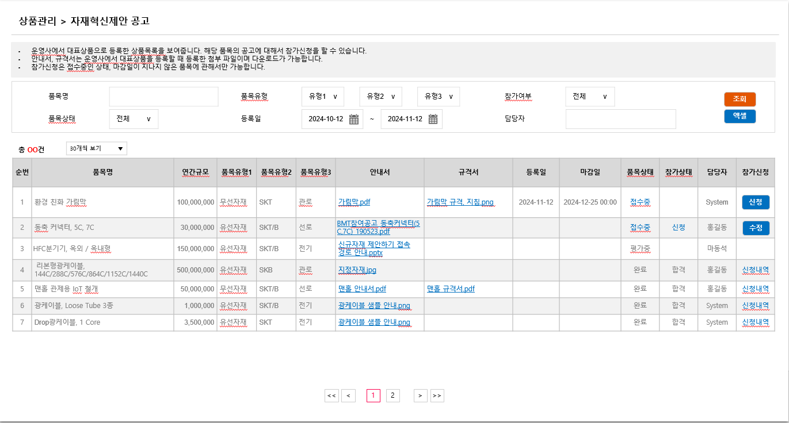
상품관리 > 자재혁신제안 공고
자재혁신제안 목록
운영사에서 등록한 자재품목의 상세내용 및 참가신청을 위한 화면
서동욱
NO. | Description
1 | 자재혁신제안 공고 운영사에서 등록한 대표상품 목록
2 | 조회조건 등록일은 현재일 기준 Default 1개월 품목유형 : 코드관리 사용 ㅇ 유형1 : 무선자재, 유선자재 ㅇ 유형2 : SKT, SKB, SKT/B ㅇ 유형3 :관로, 선로, 전기 엑셀다운 : 안내서, 규격서 파일은 파일명만 출력, 참가신청 컬럼은 제외 (참가상태 컬럼만 사용하여 해당 품목의 참가상태만 확인 가능)
3 | 결과 Data 안내서 클릭 시 등록된 파일 다운로드 규격서 클릭 시 등록된 파일 다운로드 참가신청 ㅇ 품목상태가 접수중이고 마감일 기한이 지나지 않은 경우 ‘신청’ 버튼 노출 ㅇ 품목상태가 접수중이고 마감일 기한이 지나지 않은 참가신청이 완료된 경우 ‘수정’ 버튼 노출 ㅇ 품목상태가 평가중으로 업데이트 된 경우 참가신청이 불가, 품목상태가 접수중이여도 마감일이 지난경우 참가신청이 불가 ㅇ 품목상태가 완료된 경우 참가신청서를 확인 할 수 있는 ‘신청내역’ 태그가 출력 버튼 클릭 시 상세 화면 팝업 호출
1
2
3

Slide 23
상품관리 > 자재혁신제안 공고
자재혁신제안 목록
운영사에서 등록한 자재품목의 상세내용 및 참가신청을 위한 화면
서동욱
NO. | Description
1 | 신청 * 있는 컬럼은 필수 등록 신청 팝업인 경우 신청 버튼 활성화
2 | 수정 * 있는 컬럼은 필수 등록 수정 팝업인 경우 수정 버튼 활성화
3 | 신청내역 신청내역 상세화면 신청, 수정 버튼 비활성화
X
참가신청
품목 명 | 품목명1, 품목명2 | 품목유형 | 유선자재, SKT
참가상태
▌공급업체 일반정보
업체명 | 테스트 공급사 | 사업자등록번호 | 1234567890
* 업종 |  | * 업태
* 담당자명 | 이후 업체평가/일정 조율을 할수 있는 실무 담당자 | * 담당자 전화번호 | 이후 업체평가/일정 조율을 할수 있는 실무 담당자
* 사업자등록증 | 사업자 등록증 파일 첨부 | * 담당자 이메일
공급사업종
공급사업태
선택해주세요 v
1
 | - |  | -
2
등록
 | @ | gmail.com |  | gmail.com v
3
▌공급업체 평가자료 제출
* 회사소개서 | 필수내용: 회사연력, 인력현황(영업, 개발, 생산 인원 수 및 경력), 매출현황, 회사 경영 전략 | 4M리스트 (제품소개서) | 선택사항
* 신용등급 | 신용등급서에 명시된 신용등급 | * 신용등급서 | 유효기간내 자료만 인정(모집 공지일 기준)
* 공장등록년월 | 공장등록증에 명시된 년월 | 공장등록증 | 1년내 발급된 자료만 인증 (모집 공지일 기준)
* 기업부설연구소 등록년월 | 기업부설연구소증에 명시된 년월 | 기업부설 연구소증 | 1년내 발급된 자료만 인증 (모집 공지일 기준)
품질인증보유 | (예 : ISO 9001, KS 2343) | 품질인증서 | 유효기간내 자료만 인정 (모집 공지일 기준)
* 동일제품 납품실적 (3년 내) ● | (예 : 4,000,000,000) | 동일제품 납품증명서 | 최근 3년간 납품실적을 증명사는 1. 실적 증명서 (당사양식) - 매입처 발급 날인 필수 2. 계약서 (날인 필수)
* 유사제품 납품실적 (3년 내) ○ | (예 : 4,000,000,000) | 유사제품 납품증명서 | 최근 3년간 납품실적을 증명사는 1. 실적 증명서 (당사양식) - 매입처 발급 날인 필수 2. 계약서 (날인 필수)
품질검증기기 (계측기) 보유 | 해당업체가 보유하고있는 품질검증기기 (계측기) 리스트 및 사진
* 모집약정서 |  | Agency 관련 서류
첨부파일1 |  | 첨부파일2
첨부파일3 |  | 첨부파일4
등록
등록
선택 v
등록
없음 v | 년 | 없음 v | 월
등록
없음 v | 년 | 없음 v | 월
등록
보유 국제 표준인증, 국내 표준인증, 기타
등록
 | 원
등록
 | 원
등록
등록
등록
등록
등록
등록
등록
등록
상기 등록 된 내용은 사실과 다르지 않으며 만약 허위일 경우 어떠한 책임도 감수하겠습니다. □
신 청
수 정
닫 기

